Slide 1
软件测试

Slide 2
内容：
1、程序设计语言（略）
2、编码风格及原则（略）
3、软件测试
掌握：
1、一般的编码原则（略）
2、软件测试方法

Slide 3
软件生命周期的阶段划分及任务（八阶段）
问题定义
要解决的问题是什么
可行性研究
是否具有可行的解决办法
需求分析
分析目标系统必须做什么
概要设计
规划目标系统（制定系统框架）
详细设计
确定应怎样具体实现目标系统（细化）
编码和单元测试
写出正确且容易理解和维护的程序模块
综合测试
通过测试和调试使软件达到预定的要求
维护
使系统能持久地满足用户的需要

Slide 4
主要内容
软件实现：编码、测试
主要实现软件生命周期中编码和单元测试、综合测试两个阶段的任务。

Slide 5
一、编码
编码即“编程序”，是在前一阶段详细设计的基础上，将由详细设计得到的对过程的描述，转换为基于某种计算机语言的程序(源程序代码)。
涉及的内容：
■ 程序设计语言的特性
■ 程序设计语言的选择
■ 程序设计风格
程序设计技术

Slide 6
二、软件测试
软件开发系列活动中，为保证软件的质量、可靠性，已经运用多种方法进行分析、设计及编程实现。
但由于软件产品本身的特点（抽象、复杂、逻辑），其中不可能没有错误。
物理产品在出厂前都要进行严格的检验，软件产品也不例外。

Slide 7
软件测试作为保证软件产品质量的关键环节，代表了对需求分析、设计、编码的最终复审。
测试工件量约占开发总工作量40%以上。
对于涉及生命安全的软件系统，测试相当于其它部分总成本的3-5倍。

Slide 8
1、软件测试目的、任务
Windows 2000 开发中的人员结构
项目经理 | 约250人
开发人员 | 约1700人
测试人员 | 约3200人
测试人员/开发人员 | 1.9

Slide 9
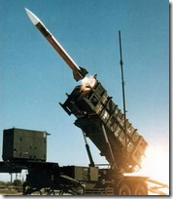
1963年, 美国, 飞往火星的火箭爆炸, 损失10亿美元。 原因: FORTRAN循环 DO 5 I=1,3误写为DO 5 I=1.3
1996年，美国，ARIANE火箭发射37秒后爆炸，损失70亿美元。
原因：程序中试图将64位浮点数转换成16位整数时的“溢出错
误”。分析其浮点转换程序，并没有任何问题。而问题
在于他们复用了Ariane4的部分软件需求文档，但软件
工程师不知道Ariane5的水平加速度比Ariane4快5倍,
因此要求额外3位整数存储。（真正原因是系统需求）
第一次海湾战争期间，美国爱国者导弹系统拦截伊拉克
飞毛腿导弹失败。导弹摧毁了一个美军兵营，造成28名士兵
死亡，100人受伤。
原因：导弹拦截软件的取整错误，导致计时不正确，造成爱
国者忽略了飞毛腿导弹。

Slide 10
目的：
■ 为发现错误而执行程序的过程；
■ 一个好的、成功的测试用例能够发现至今尚未发现的错误。
任务：
根据软件开发各个阶段所形成的文档资料和程序的内部结构，设计一组“高产”的测试用例，利用这些实例执行程序，找出软件中潜在的各种错误和缺陷。

Slide 11
软件测试中，应注意以下指导原则：
测试用例应由输入数据和预期的输出数据两部分组成；(逻辑关系)
测试用例不仅要选用合理的输入数据，还要选择不合理的输入数据；
除检查程序是否做了它应该做的事情，还应该检查程序是否做了它 不应该做的事情；
应制定测试计划并严格执行，排除随意性；
长期保留测试用例；(回归测试)
对发现错误较多的程序段，应进行更深入的测试；
程序员要避免测试自己的程序。(局限性)

Slide 12
2、软件测试方法
软件测试方法一般分为两大类：
■ 静态测试 ■ 动态测试
其中，动态测试方法可分为：（按测试对象）
■ 黑盒测试 ■ 白盒测试

Slide 13
静态测试：
被测试程序不通过在机器上运行，而采用人工检测和静态分析的方式对程序进行检测。
通过人工审查程序或评审软件。
检查程序逻辑、程序构造。

Slide 14
动态测试：
通过实际运行程序发现错误。（常用方法）
物理产品的测试一般有两种方法：
■ 测试产品的功能
■ 测试产品内部结构及处理过程
外部
内部
软件动态测试，也采用这两种方法，分别称为：
■ 黑盒测试 ■ 白盒测试

Slide 15
黑盒测试：
将被测试对象(系统或模块)看成一个黑盒子，测试人员完全不考虑程序的内部结构和处理过程，只在程序模块的接口处进行测试。（输入、输出）
根据需求规格说明书，检查程序是否满足功能要求。（又称为：功能测试\数据驱动测试）

Slide 16
通过黑盒测试主要可发现错误：
■ 是否有不正确或遗漏的功能；
■ 在接口处，能否正确地接收输入数据，能否产生正确
的输出数据；
■ 访问外部信息是否有错；
■ 性能是否满足要求。

Slide 17
白盒测试：
将被测试对象看成一个打开(透明)的盒子，测试人员必须了解程序的内部结构和处理过程，对程序中尽可能多的逻辑路径进行测试，检验内部控制结构和数据结构是否有错，实际的运行状态与预期的状态是否一致。

Slide 18
3、测试用例的设计
白盒技术
白盒测试是结构测试，被测试对象是源程序,
以程序的内部逻辑为基础设计测试用例。
常用方法： ■ 逻辑覆盖
■ 循环覆盖
■ 基本路径测试

Slide 19
⑴ 逻辑覆盖
追求程序内部的逻辑覆盖程度，当程序中有循环时，覆盖每条路径是不可能的。
因此，需设计覆盖程度较高或覆盖最具有代表性路径的测试用例。
几种常用的覆盖技术
语句、判定、条件、判定/条件、条件组合、路径

Slide 20
① 语句覆盖
为尽可能多的发现错误，测试时应执行到程序中的每一个语句。使被测试程序中的每个语句至少能执行一次。

Slide 21
若能测试路径124，可保证每个语句至少能执行一次。如：选择并输入测试数据a=2，b=0，x=3，即可达到语句覆盖标准。
示例：
从程序中每个语句都能执行来看,语句覆盖似乎全面检验了每个语句。但它仅能测试逻辑为“真”情况。
若将第一个逻辑式中的“AND”错写成“OR”、第二个逻辑式中将“x>1”错写成“x<1”，仍用上述数据进行测试，就不能发现错误。
1
(a>1)AND(b=0)
T
2
语句段
3
F
(a=2)OR(X>1)
T
4
语句段
因此，语句覆盖是比较弱的覆盖标准。
5
F

Slide 22
② 判定覆盖
设计测试用例，使被测试程序中每个判定表达式至少获得一次“真”值和“假”值，从而使程序的每个分支至少通过一次。
（也称：分支覆盖）

Slide 23
设计测试用例，只要通过路径124、135或125、134，就能达到判定覆盖标准。
示例：
选择两组数据a=3、b=0、x=1（通过路径125），a=2、b=1、x=2（通过路径134）
1
对于多分支（嵌套IF、CASE）的判定，判定覆盖要使得每一个判定表达式获得每一种可能的值来测试。
(a>1)AND(b=0)
2
T
语句段
3
F
判定覆盖比语句覆盖较严格，因为如果通过了各个分支，则各个语句也执行了。
(a=2)OR(X>1)
4
T
语句段
但该测试仍不充分，上述数据只覆盖了全部路径的一半，若将第二个判定表达式中的“x>1”错写成“x<1”，仍查不出错误。
5
F

Slide 24
③ 条件覆盖
不仅每个语句都至少执行一次，并使判定表达式中每个条件各种可能的取值也至少出现一次。

Slide 25
示例：
设计用例:
①A=2 , B=0 , X=4
（满足A>1, B=0; A=2, X>1)
②A=1, B=1, X=1
(满足A≤1, B≠0; A ≠2, X≤1）
入口
A > 1
AND B=0
T
语句段
F
A=2
OR X > 1
T
语句段
F
返回

Slide 26
④ 判定/条件覆盖
判定表达式中每个条件所有可能的取值至少出现一次，并使每个判定表达式所有可能的结果也至少出现一次。(同时满足两种覆盖标准)
即，判定覆盖∧条件覆盖

Slide 27
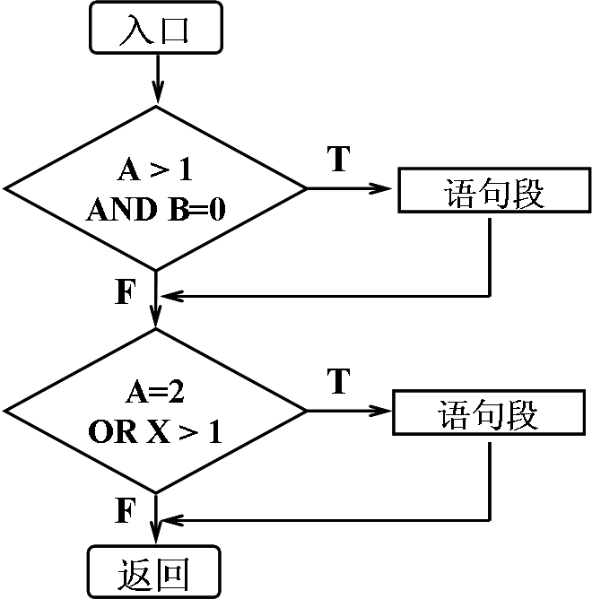
⑤ 条件组合覆盖
设计足够的测试用例,使每个判定表达式条件的各种可能组合都至少出现一次。
全部可能的条件组合为：
① A>1, B=0 ② A>1, B≠ 0
③ A≤1, B=0 ④ A≤1, B≠ 0
⑤ A=2, X>1 ⑥ A=2, X≤ 1
⑦ A ≠ 2, X>1 ⑧ A ≠ 2,X≤ 1
用例:
① A=2, B=0, X=4 (T T)
② A=2. B=1, X=1 (F T)
③ A=1, B=0, X=2 (F T)
④ A=1, B=1, X=1 (F F)
问题：未测试到（T F）的情形

Slide 28
⑥ 路径覆盖
设计足够的测试用例，覆盖被测试程序中所有可能的路径。
用例:
① A=1 , B=1 , X=1
② A=1 , B=1 , X=2
③ A=3 , B=0 , X=1
④ A=2 , B=0 , X=4

Slide 29
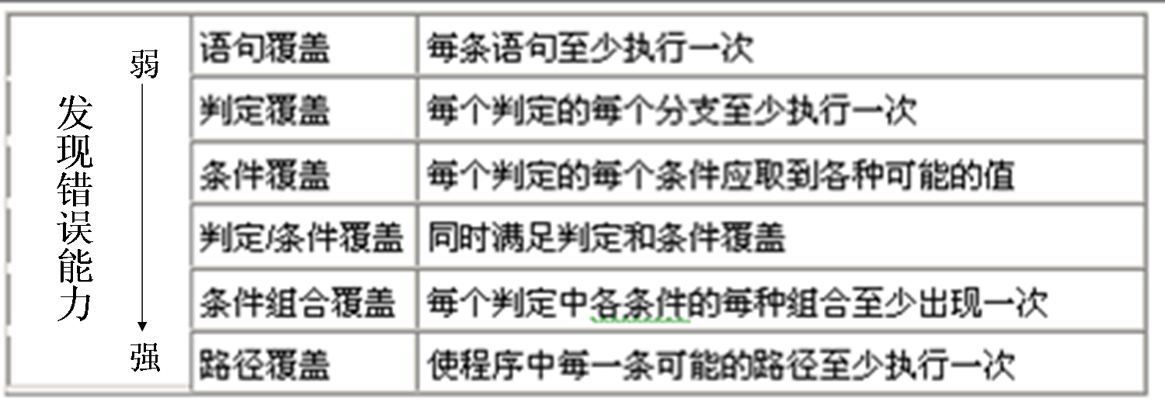
六种逻辑覆盖标准比较:

Slide 30
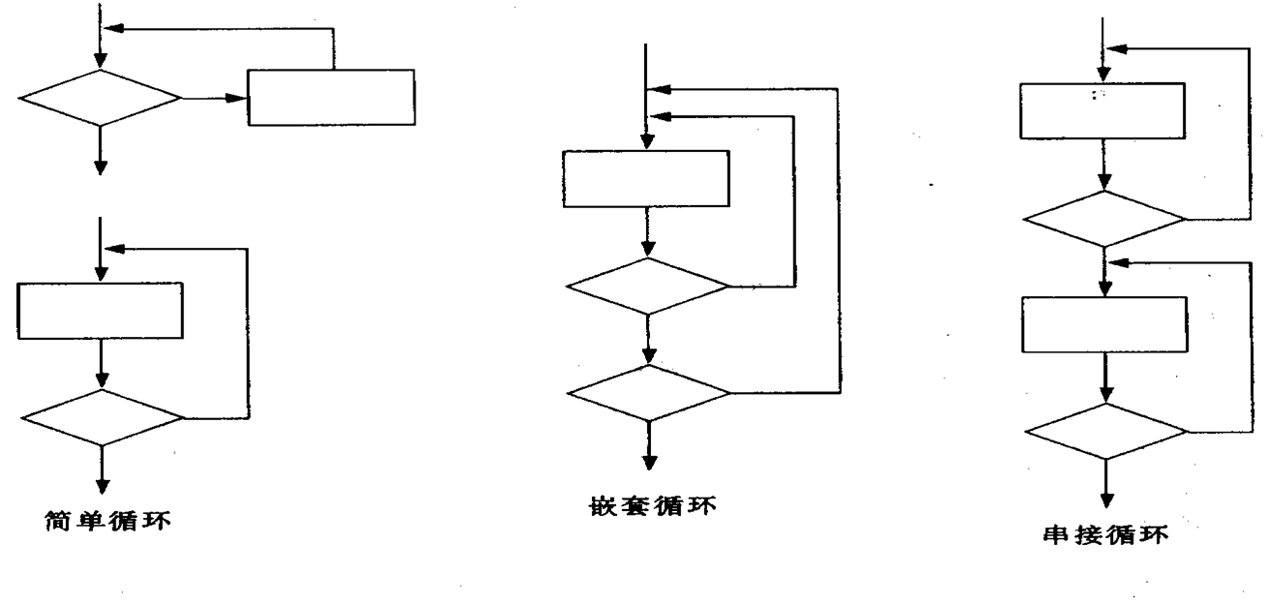
⑵ 循环覆盖
逻辑覆盖测试技术中，只讨论了程序内部有判定的逻辑结构，以及测试用例设计方法。
循环也是程序的主要结构。不过，要覆盖含有循环结构的所有路径也是不可能的，但可通过限制循环次数来测试。
三种循环类型：简单循环、串接循环和嵌套循环。

Slide 31
⑶ 基本路径测试
实际软件系统中，一个不太复杂的程序，其路径组合也可能是一个较大的数字。为了解决这一难题，需要将覆盖的路径数压缩到一定的限度内。
原理：在程序控制流程图的基础上，通过分析程序控制的环路复杂性，导出基本路径集合，以此来设计测试用例，并保证这些路径至少通过一次。

Slide 32
基本路径测试步骤：
以详细设计或源程序为基础，导出程序控制流程图的 拓扑结构---程序图；
计算程序图的环路复杂性；（确定环路数目）
确定只包含独立路径的基本路径集；
设计测试用例，确保基本路径集中每条路径的执行。

Slide 33
独立路径、环路复杂性
Path1：1-11
Path2：1-2-3-4-5-10-1-11
Path3：1-2-3-6-8-9-10-1-11
Path4：1-2-3-6-7-9-10-1-11
环路复杂度：V(G)=4
1
1
2
2、3
3
6
6
4、5
4
7
8
7
8
9
5
9
10
10
11
11
程序流程图
程序图

Slide 34
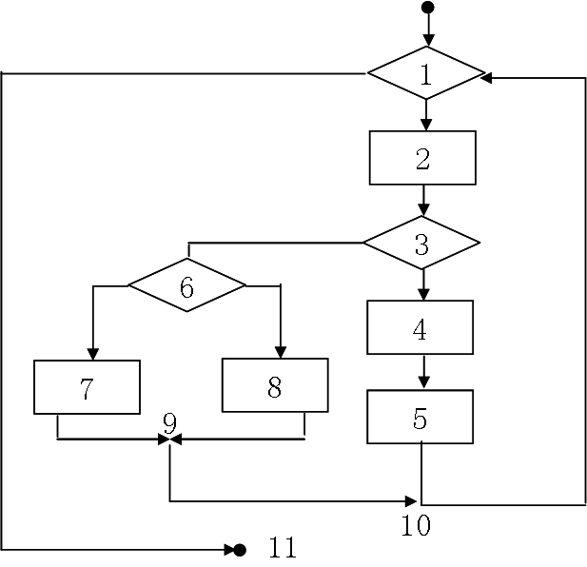
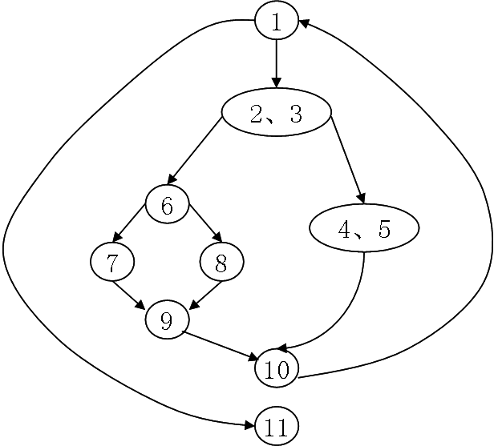
V(G)的常用计算方法
V(G)＝ 流图中的区域数
V(G)＝ P＋1，其中P：判定的数目
V(G)＝ E－N＋2，其中E：边数，N：结点的数目

Slide 35
黑盒技术
黑盒测试是功能测试，设计测试用例时，应研究需求规格说明和概要设计说明中有关系统的功能或输入、输出之间的关系(逻辑)，以便与测试后的结果进行分析比较。
黑盒技术设计测试用例的方法一般有以下几种：
等价类划分、边界值分析、错误推测、因果图、综合策略。

Slide 36
① 等价类划分
为保证软件质量，需要进行尽可能多的测试。但不可能用所有的输入数据来测试程序，而只能从输入数据中选择一个子集进行。
如何选择适当的子集，以便发现更多错误，等价类划分是解决这一问题的方法。

Slide 37
定义（原理）：
将输入数据按有效/无效（合理/不合理）划分成若干个等价类，测试每个等价类的代表值就相当于对该类其它值的测试。（抽样）
即，如果从某个等价类中任选一个测试用例未发现程序错误，则该类中其它测试用例也不会发现程序错误，提高了测试效率。

Slide 38
等价类划分方法（示例）
■ 若某个输入条件规定了取值范围或数值的个数，则可确定一个合理的等价
类（输入值在此范围内）和两个不合理等价类（输入值或个数小于这个范
围的最小值或大于这个范围的最大值）。
如：输入值是学生的成绩，范围为0～100，一个合理的等价类为“0≤成绩≤100”，两个不合理的等价类为“成绩<0”和“成绩>100”。
■ 若规定了输入数据的一组值，而且程序对不同的输入值作不同的处理，则
每个允许的输入值是一个合理等价类，此外还有一个不合理等价类（任何
一个不允许的输入值）。
如：输入条件说明教师的职称为助教、讲师、副教授、教授四种职称之一,则这四个值为四个合理等价类。除此之外的任何职称都作为不合理等价类。
■ 若规定了输入数据必须遵循的规则，则可确定一个合理等价类(符合规则)
和若干个不合理等价类（违反规则）。

Slide 39
② 边界值分析
实践表明，程序往往在处理边界情况时发生错误。（边界情况指输入等价类和输出等价类边界上的情况）。
因此，检查边界情况的测试用例是比较高效的，可查出更多错误。

Slide 40
如：
三角形设计时,需要输入三角形的三个边长A、B、C。这三个数值应当满足A>0,B>0,C>0,A+B>C,A+C>B,B+C>A,
才能构成三角形。但如果把六个不等式中任何一个“>”错写成“≥”，则不能构成三角形的问题就恰恰出现在容易被疏忽的边界附近。
因此，设计测试用例时，选择边界附近的值可发现被疏忽问题。

Slide 41
边界值分析方法（示例）
■ 若输入条件规定了值的范围，可以选择正好等于边界值的数据作为合理的测试用例，同时还要选择刚好越过边界值的数据作为不合理的测试用例。
如：输入值的范围为[1，100]，可取0，1，100，101等值作为测试数据。
■ 若输入条件指出了输入数据的个数，则按最大个数、最小个数、比最小个数少1、比最大个数多1等情况分别设计测试用例。
如：一个输入文件可包括1～255个记录，则分别设计有1个记录、255个记录、0个记录和256个记录的输入文件的测试用例。
■ 对每个输出条件分别按照上述两个原则确定输出值的边界情况。
如：一个学生成绩管理系统规定，只能查询95～98级学生的各科成绩，要求设计测试用例，完成查询范围内某一届或四届的学生成绩(合理输出),还需设计查询94级、99级学生成绩的测试用例（不合理输出）。
■ 若程序的规格说明给出的输入或输出是个有序集合（如顺序文件、线性表、链表等），则应选择集合的第一个元素和最后一个元素作为测试用例。

Slide 42
4、测试过程
① 软件测试过程中所需的信息
三类信息：
■ 软件配置---需求\设计说明书、源程序、数据集等；
■ 测试配置---测试方案、测试用例、测试驱动程序等；
■ 测试工具---计算机辅助测试的有关工具。

Slide 43
②、软件测试的步骤及其与各开发阶段的关系
软件产品在交付使用之前必须经过四步测试：
单元→集成→确认→系统
模块1
单元
测试
设计信息
软件需求
其它系统元素
已测模块
模块2
单元
测试
集成
测试
已集成的软件
确认
测试
确认的软件
系统
测试
可交付软件
单元
测试
模块n
已测模块

Slide 44
软件测试与软件开发过程的关系
软件
系统
需求分析
概要设计
详细设计
编码
修改
修改
修改
修改
确认
确认测试
通过
集成测试
通过
单元测试

Slide 45
第5章小结
本章主要介绍的内容：
软件测试

